Slide 1

GD Solar
Formação em Energia por Assinatura
M11 · ETAPA 4 · GESTÃO E ESTRATÉGIA
Gestão do negócio
1. Estrutura jurídica e societária
2. Tributos na geração distribuída
3. Riscos e como mitigá-los
4. Escalando: time, papéis e processos
5. tecnologia e marca — identidade visual e integrações
6. O plano de negócio em uma página
Ao final do módulo
Desenhar a estrutura societária e contratual da empresa (gestora + entidade + parceiros).
Conhecer os tributos que incidem na operação e o que perguntar ao contador.
Mapear riscos com matriz de probabilidade × impacto e planos de mitigação.
Planejar a equipe e os processos por fase de crescimento.
Configurar a identidade visual, as integrações e os usuários da plataforma.

Slide 2
Estrutura jurídica e societária
AULA 1
Organizar as empresas, entidades e contratos da operação e saber o que levar ao advogado
Aula
O desenho típico
Por que separar
Contratos que precisam existir
Para quem já tem empresa solar

Slide 3
AULA 1
Estrutura jurídica e societária
O desenho típico
Por que separar
Gestora
Entidades por público
Usinas locadas
SPE por usina (asset-heavy)
Separar = isolar riscos
facilitar financiamento
governança clara
tributação adequada a cada atividade
GD Solar · Formação em Energia por Assinatura
M11 · Aula 1
Notes:
O desenho mais comum tem três camadas. A gestora: a sua empresa, normalmente uma sociedade limitada, que emprega a equipe, contrata a plataforma e os parceiros e recebe a taxa de administração. As entidades: uma ou mais, conforme o público — por exemplo, um consórcio para empresas e uma cooperativa ou associação para residências —, cada uma titular das unidades das usinas ligadas a ela, com contrato de gestão com a sua empresa. E as usinas: locadas pelas entidades junto aos produtores. Se você for dono de usinas, no modelo asset-heavy, é comum colocar cada usina numa sociedade de propósito específico, uma SPE: isso separa o risco e o financiamento de cada usina e facilita vender ou trazer um investidor para uma usina específica.
Por que tanta separação? Primeiro, para isolar riscos: um problema numa usina não contamina a gestora nem as outras usinas. Segundo, para facilitar financiamento: bancos e investidores preferem financiar uma SPE com uma usina e contratos claros. Terceiro, para a governança: na cooperativa ou na associação, quem decide é a assembleia; na gestora, os sócios. E quarto, para a tributação adequada de cada atividade, que é o tema da próxima aula.

Slide 4
AULA 1 · ESTRUTURA JURÍDICA E SOCIETÁRIA
Contratos que precisam existir
☐ Contrato social da gestora (e acordo de sócios)
☐ Constituição de cada entidade (contrato de consórcio / estatuto)
☐ Contrato de gestão entidade ↔ gestora
☐ Locação da usina produtor ↔ entidade
☐ Adesão/participação do cliente
☐ O&M, seguro, meio de pagamento, plataforma
☐ Política de privacidade e termos de uso do portal
GD Solar · Formação em Energia por Assinatura
M11 · Aula 1
Notes:
Faça um inventário dos contratos. O contrato social da gestora e, se houver mais de um sócio, um acordo de sócios — quem investe, quem trabalha, o que acontece se um sair. A constituição de cada entidade. O contrato de gestão entre a entidade e a gestora. A locação de cada usina. O contrato de adesão do cliente. Os contratos com parceiros: manutenção, seguro, meio de pagamento, plataforma. E a política de privacidade e os termos de uso do portal. Cada um deles deve ter cláusulas de reequilíbrio regulatório coerentes entre si.

Slide 5
AULA 1 · ESTRUTURA JURÍDICA E SOCIETÁRIA
Para quem já tem empresa solar
1
Integradora + gestora: empresas separadas ou CNAEs distintos
2
contratos de EPC e O&M com preço de mercado
3
atenção a conflito de interesse com o investidor
GD Solar · Formação em Energia por Assinatura
M11 · Aula 1
Notes:
Se você já tem uma integradora, avalie separar a atividade de gestão em outra empresa, ou pelo menos ter as atividades bem definidas. Quando a sua integradora constrói e mantém a usina que a sua gestora administra, os contratos de obra e de manutenção devem ter preço e condições de mercado — o investidor vai perguntar. Transparência nesse ponto é o que dá credibilidade ao modelo híbrido.

Slide 6
AULA 1 · RESUMO
Para levar desta aula
1
Gestora
2
entidades
3
usinas (SPE)
4
inventário de contratos
5
advogado especializado
GD Solar · Formação em Energia por Assinatura
M11 · Aula 1
Notes:
Resumindo: gestora, entidades por público e usinas, eventualmente em SPEs; um inventário completo de contratos coerentes entre si; e tudo validado por um advogado especializado em energia. Na próxima aula, os tributos.

Slide 7
Tributos na geração distribuída
AULA 2
Conhecer os tributos da operação (energia compensada, gestora, entidade) e a transição da reforma tributária
Aula
Camada 1: a energia compensada
Camada 2: a gestora
Camada 3: a entidade
A reforma tributária

Slide 8
AULA 2
Tributos na geração distribuída
Camada 1: a energia compensada
Camada 2: a gestora
Camada 3: a entidade
PIS/COFINS: alíquota zero sobre a energia compensada (Lei 13.169/2015)
ICMS: isenção sobre a energia compensada pelo Convênio ICMS 16/2015, conforme adesão e condições de cada estado
Parcela não compensada (ex.: Fio B, mínimo): tributada normalmente
Simples Nacional: guia única; atenção ao anexo e ao fator R para serviços
Lucro Presumido: IRPJ/CSLL sobre base presumida de serviços + PIS/COFINS cumulativos + ISS
Lucro Real: para margens baixas/estruturas maiores
ISS municipal sobre a taxa de gestão (alíquota do município)
Consórcio: tributação nas consorciadas, conforme contrato
Cooperativa: ato cooperativo
Associação: regras de entidade sem fins lucrativos
Locação ao produtor: rendimento tributado do produtor
GD Solar · Formação em Energia por Assinatura
M11 · Aula 2
Notes:
Primeira camada: a energia compensada na conta do cliente. Em nível federal, há previsão legal de alíquota zero de PIS e COFINS sobre a energia compensada pelo sistema de compensação. No ICMS, existe um convênio entre os estados que permite isentar a energia compensada, mas cada estado define a adesão e as condições — por exemplo, limites de potência, modalidades atendidas e o tratamento das parcelas que continuam sendo pagas, como o Fio B e o custo de disponibilidade. Na prática, isso muda o valor do crédito com impostos e, portanto, a economia do cliente. Por isso a calculadora do curso tem um campo para a regra do seu estado. Peça ao contador a regra exata da sua UF e confira numa fatura real.
Segunda camada: a sua gestora. A receita dela é a taxa de administração, uma receita de prestação de serviços. Os regimes mais comuns são o Simples Nacional, com guia única, em que a alíquota efetiva depende do anexo de enquadramento da atividade e, em serviços, do chamado fator R, a relação entre folha de pagamento e faturamento; o Lucro Presumido, em que imposto de renda e contribuição social incidem sobre uma base presumida para serviços, mais PIS e COFINS cumulativos e o ISS; e o Lucro Real, que costuma fazer sentido para estruturas maiores ou de margem baixa. Em todos, há ISS municipal sobre a taxa de gestão, com a alíquota do município. Lembre: na conta do módulo 3, usamos dez por cento da taxa como imposto apenas como exemplo. Coloque o número real do seu contador na calculadora.
Terceira camada: a entidade e o produtor. O tratamento muda conforme a forma: no consórcio, os efeitos tributários costumam recair sobre as consorciadas, conforme o contrato; na cooperativa, existe o regime do ato cooperativo; na associação, as regras de entidade sem fins lucrativos, com as condições que elas exigem. E o aluguel que o produtor recebe é rendimento tributável dele — pessoa física ou jurídica —, o que vale explicar na proposta, porque o produtor vai comparar o rendimento líquido.

Slide 9
AULA 2 · TRIBUTOS NA GERAÇÃO DISTRIBUÍDA
A reforma tributária
1
2026: fase de teste
2
2027: CBS substitui PIS/COFINS
3
2029–2032: transição do ICMS/ISS para o IBS
4
2033: sistema novo
GD Solar · Formação em Energia por Assinatura
M11 · Aula 2
Notes:
Por fim, a reforma tributária, que vai mudar a tributação do consumo no Brasil nos próximos anos. Em linhas gerais: 2026 é um ano de teste dos novos tributos; em 2027, a CBS, federal, substitui o PIS e a COFINS; entre 2029 e 2032, o ICMS e o ISS vão sendo substituídos gradualmente pelo IBS; e, em 2033, o sistema novo funciona plenamente. Como isso vai tratar a energia compensada na geração distribuída e os serviços da gestora depende de regulamentação que ainda está sendo detalhada. Duas atitudes práticas: inclua a reforma nos cenários do seu plano e nas cláusulas de reequilíbrio dos contratos, e acompanhe as atualizações semestrais deste curso.

Slide 10
AULA 2 · RESUMO
Para levar desta aula
1
Energia compensada (PIS/COFINS, ICMS por UF)
2
gestora (regime + ISS)
3
entidade e produtor
4
reforma 2026–2033
5
contador especializado
GD Solar · Formação em Energia por Assinatura
M11 · Aula 2
Notes:
Resumindo: três camadas — a energia compensada, com regras federais e estaduais; a gestora, com o regime e o ISS; a entidade e o produtor — e a reforma tributária no horizonte. Leve as perguntas do exercício ao seu contador. Na próxima aula, os riscos do negócio.

Slide 11
Riscos e como mitigá-los
AULA 3
Montar a matriz de riscos da empresa com mitigação e responsável
Aula
A matriz
Os dez riscos principais
Revisão periódica

Slide 12
AULA 3 · RISCOS E COMO MITIGÁ-LOS
A matriz
1
Probabilidade × impacto
2
alto/alto: agir já
3
cada risco com dono e plano
GD Solar · Formação em Energia por Assinatura
M11 · Aula 3
Notes:
A ferramenta é uma matriz simples: para cada risco, avalie a probabilidade de acontecer e o impacto se acontecer, de baixo a alto. Os riscos de alta probabilidade e alto impacto exigem ação imediata. Os de baixa probabilidade e alto impacto exigem um plano pronto. E cada risco ganha um dono: a pessoa que acompanha e executa a mitigação.

Slide 13
AULA 3 · RISCOS E COMO MITIGÁ-LOS
Os dez riscos principais
1. Regulatório (Fio B 2029, novas regras) → cenários, cláusulas de reequilíbrio, acompanhamento semestral
2. Abertura do mercado livre na baixa tensão → relacionamento, economia comprovada, contratos flexíveis, avaliar atuar também como comercializadora no futuro
3. Geração abaixo do esperado / usina parada → due diligence, O&M com prazo, seguro, monitoramento, mais de uma usina
4. Oversell e concentração → travas da plataforma, ocupação ≤ 98%, limite por cliente
5. Inadimplência → régua, Pix padrão, comissão após 1ª paga, análise na entrada
6. Churn → explicação das duas contas, relatório de economia, suporte
7. Distribuidora (rateio atrasado, erros) → dia fixo, protocolos, conferência esperado × faturado
8. Dependência de um produtor ou usina → portfólio de usinas, contratos com prazo e transição
9. Jurídico/consumidor → contratos revisados, linguagem correta, LGPD
10. Caixa (capital de giro até o ponto de equilíbrio) → plano financeiro, estrutura fixa enxuta, metas comerciais
GD Solar · Formação em Energia por Assinatura
M11 · Aula 3
Notes:
Vamos aos dez riscos que toda empresa de assinatura deve mapear. Um: o regulatório, como a regra do Fio B a partir de 2029 e outras mudanças. Mitigação: trabalhar com cenários, ter cláusulas de reequilíbrio e acompanhar a regulação. Dois: a abertura do mercado livre para os consumidores de baixa tensão, que pode dar ao seu cliente outras opções. Mitigação: relacionamento forte, economia comprovada mês a mês e, no futuro, avaliar oferecer também esse produto. Três: geração abaixo do esperado ou usina parada. Mitigação: due diligence, manutenção com prazo de atendimento, seguro, monitoramento e mais de uma usina. Quatro: vender mais energia do que existe e concentração de clientes. Mitigação: as travas da plataforma, ocupação no máximo em noventa e oito por cento e um limite por cliente. Cinco: inadimplência. Mitigação: a régua de cobrança, o Pix como padrão, comissão só depois da primeira cobrança paga e análise na entrada. Seis: cancelamentos. Mitigação: explicar as duas contas, o relatório de economia e um bom suporte. Sete: a distribuidora, com rateio atrasado ou erros na fatura. Mitigação: dia fixo para o rateio, protocolos guardados e a conferência entre esperado e faturado. Oito: dependência de um único produtor ou usina. Mitigação: um portfólio de usinas e contratos com prazo e plano de transição. Nove: jurídico e de consumidor. Mitigação: contratos revisados, linguagem correta e LGPD. E dez: o caixa. Muitas empresas boas morrem antes do ponto de equilíbrio. Mitigação: um plano financeiro realista, estrutura fixa enxuta e metas comerciais acompanhadas toda semana.

Slide 14
AULA 3 · RISCOS E COMO MITIGÁ-LOS
Revisão periódica
1
Revisar a matriz a cada trimestre
2
registrar incidentes
3
atualizar mitigação
GD Solar · Formação em Energia por Assinatura
M11 · Aula 3
Notes:
A matriz não é um documento para a gaveta. Revise a cada trimestre: algum risco ficou mais provável? Algum incidente aconteceu? A mitigação funcionou? Registre os incidentes, mesmo os pequenos, porque eles mostram onde a empresa está frágil.

Slide 15
AULA 3 · RESUMO
Para levar desta aula
1
10 riscos
2
probabilidade × impacto
3
dono e plano
4
revisão trimestral
GD Solar · Formação em Energia por Assinatura
M11 · Aula 3
Notes:
Resumindo: mapeie os dez riscos, classifique por probabilidade e impacto, dê a cada um um dono e um plano, e revise a cada trimestre. A sua matriz faz parte do entregável deste módulo. Na próxima aula, como crescer: time, papéis e processos.

Slide 16
Escalando: time, papéis e processos
AULA 4
Planejar a equipe e os processos para cada fase de crescimento
Aula
Fase 1: até ~300 clientes
Fase 2: ~300 a 1.500 clientes
Fase 3: acima de 1.500 clientes e várias distribuidoras
Processos que escalam

Slide 17
AULA 4
Escalando: time, papéis e processos
Fase 1: até ~300 clientes
Fase 2: ~300 a 1.500 clientes
Fase 3: acima de 1.500 clientes e várias distribuidoras
Dono (gestão, usinas, produtores)
1 operador (faturas, cobranças, rateio, suporte)
2–3 consultores
parceiros: contador, advogado, O&M
Gestor comercial + 5–10 consultores
Operações: 2–3 (faturas/rateio, cobrança)
Atendimento: 1–2
Financeiro/repasses: 1
Captação de usinas: 1
Operação por distribuidora
gestão de portfólio de usinas e investidores
qualidade e auditoria
expansão para novas áreas
GD Solar · Formação em Energia por Assinatura
M11 · Aula 4
Notes:
Na primeira fase, até cerca de trezentos clientes, a estrutura é mínima. O dono cuida da gestão, das usinas e dos produtores, e muitas vezes vende também. Um operador cuida das faturas, das cobranças, do rateio e do suporte, seguindo o SOP. Dois ou três consultores vendem. E os parceiros externos: contador, advogado e a empresa de manutenção. Na plataforma, o dono e o operador são administradores, e os vendedores são consultores, cada um com a própria carteira. Nesta fase, o dono precisa conhecer cada processo por dentro — foi para isso que você fez os laboratórios.
Na segunda fase, a empresa se divide em áreas. Um gestor comercial, com cinco a dez consultores. Uma área de operações, com duas ou três pessoas, separando faturas e rateio de um lado e cobrança do outro. Atendimento, com uma ou duas pessoas. Financeiro e repasses aos produtores. E alguém dedicado a captar usinas, porque o crescimento passa a depender de energia nova todo mês. A plataforma acompanha: cada consultor segue vendo só a carteira dele, os alertas financeiros vão para o consultor responsável e os de fatura e sistema ficam com a operação.
Na terceira fase, a empresa atua em várias distribuidoras, e a operação se organiza por distribuidora, porque cada uma tem o seu calendário, o seu layout de fatura e o seu procedimento de rateio. Surge a gestão do portfólio de usinas e de investidores, uma área de qualidade e auditoria — conferindo amostras de faturas e cobranças — e um plano de expansão para novas regiões.

Slide 18
AULA 4 · ESCALANDO: TIME, PAPÉIS E PROCESSOS
Processos que escalam
1
SOP escrito e treinado
2
checklists
3
metas por área
4
rituais (diário 15 min, semanal 30 min, mensal fechamento)
5
onboarding de novos colaboradores com o laboratório
GD Solar · Formação em Energia por Assinatura
M11 · Aula 4
Notes:
O que permite escalar não são as pessoas, são os processos. O SOP escrito e treinado. Checklists para as tarefas críticas: revisão de fatura, rateio, fechamento. Metas por área, ligadas aos doze indicadores. Rituais curtos: quinze minutos por dia, trinta por semana, o fechamento mensal. E uma dica valiosa: use o próprio laboratório deste curso para treinar cada novo colaborador antes de ele mexer na operação real.

Slide 19
AULA 4 · RESUMO
Para levar desta aula
1
Fase 1: enxuta
2
Fase 2: áreas
3
Fase 3: por distribuidora
4
processos > pessoas
GD Solar · Formação em Energia por Assinatura
M11 · Aula 4
Notes:
Resumindo: comece enxuto, crie áreas quando a base passar de algumas centenas, organize por distribuidora quando expandir, e invista em processos antes de pessoas. Desenhe os seus organogramas no exercício. Na próxima aula, a tecnologia e a marca da sua empresa na plataforma.

Slide 20
tecnologia e marca — identidade visual e integrações
AULA 5
Aplicar a identidade visual da empresa, cadastrar consultores, editar modelos de WhatsApp e conhecer as integrações
Prática na plataforma
Passo a passo na plataforma

Slide 21
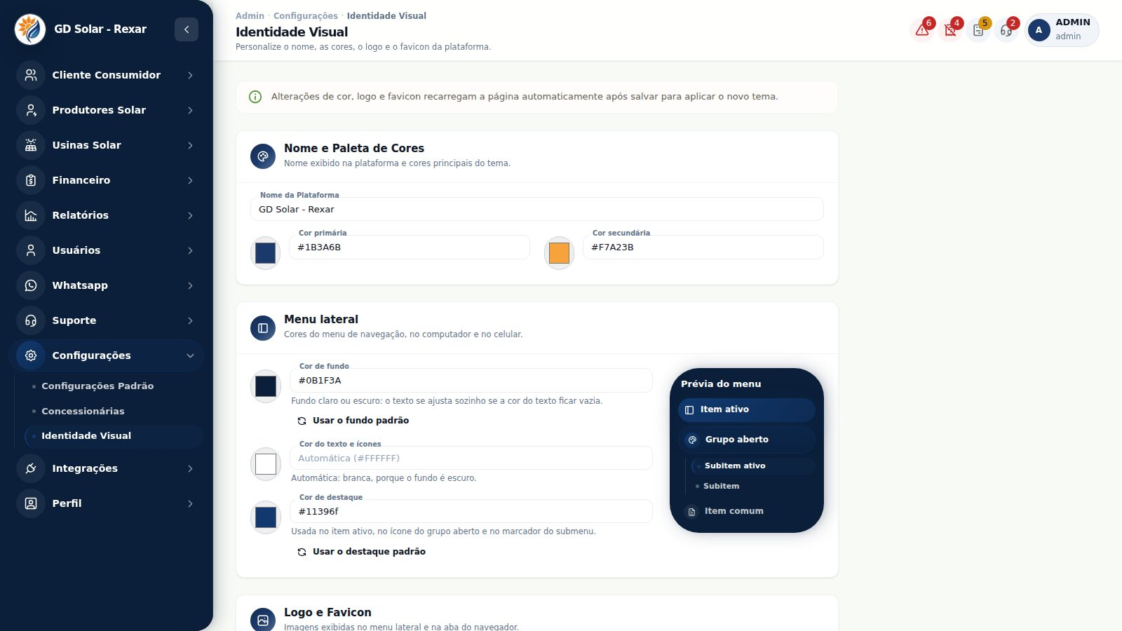
AULA 5 · TECNOLOGIA E MARCA — IDENTIDADE VISUAL E INTEGRAÇÕES
Passo a passo na plataforma
1 Identidade Visual
Configurações → Identidade Visual: nome · cores · logos · favicon · prévia
2 A equipe na plataforma
Usuários: consultores (carteira própria) e administradores (operação)
3 Modelos de WhatsApp
Templates com {{variáveis}} preenchidas automaticamente · envio sempre por clique humano
4 Integrações
Contas de pagamento (Mercado Pago) · caixas de e-mail de faturas · credenciais criptografadas · webhook exige a chave secreta
Identidade visual
GD Solar · Formação em Energia por Assinatura
M11 · Aula 5
Notes:
Abra Configurações, Identidade Visual. Preencha o nome da plataforma com o nome da sua empresa. Escolha as cores: primária, secundária, de destaque, a cor de fundo do menu e a cor do texto e dos ícones. Envie o logotipo da plataforma, um logotipo específico para o boleto em PDF — normalmente uma versão horizontal, que funciona bem impressa — e o favicon, o ícone da aba do navegador. A tela mostra uma prévia do menu antes de salvar. Salve e recarregue: o menu, o login, os e-mails e os PDFs de proposta e de boleto passam a usar a sua marca. Gere uma proposta para ver.
Agora, a equipe. Em Usuários, Consultores Cadastrados, crie um consultor. A senha precisa seguir a política da plataforma: pelo menos oito caracteres, com letras e números. Esse consultor vai ver só a própria carteira. Os administradores, em Usuários, Administradores, são para quem opera faturas, cobranças e configurações. Dê o perfil de administrador só a quem precisa.
Em Whatsapp, Templates de Mensagens, ficam os modelos das mensagens que os consultores enviam: lembrete de cobrança, envio de boleto, convite. Edite com o tom da sua empresa. Os campos entre chaves duplas, como o nome do cliente, o valor e o vencimento, são preenchidos automaticamente. Lembre: a plataforma prepara a mensagem, mas o envio é sempre um clique humano.
Por fim, as integrações, que na empresa real são configuradas uma vez, com cuidado. Em Financeiro, Bancos, fica a conta do Mercado Pago: a chave pública, o token de acesso e a chave secreta dos avisos de pagamento. Sem essa chave secreta, a plataforma recusa os avisos, por segurança. As credenciais ficam criptografadas e nunca aparecem para outros usuários. Em Integrações, ficam as caixas de e-mail que recebem as faturas e o histórico de importação. No laboratório, não use credenciais reais: o guia de configuração completo do Mercado Pago está nos materiais, para quando você montar a empresa de verdade.

Slide 22
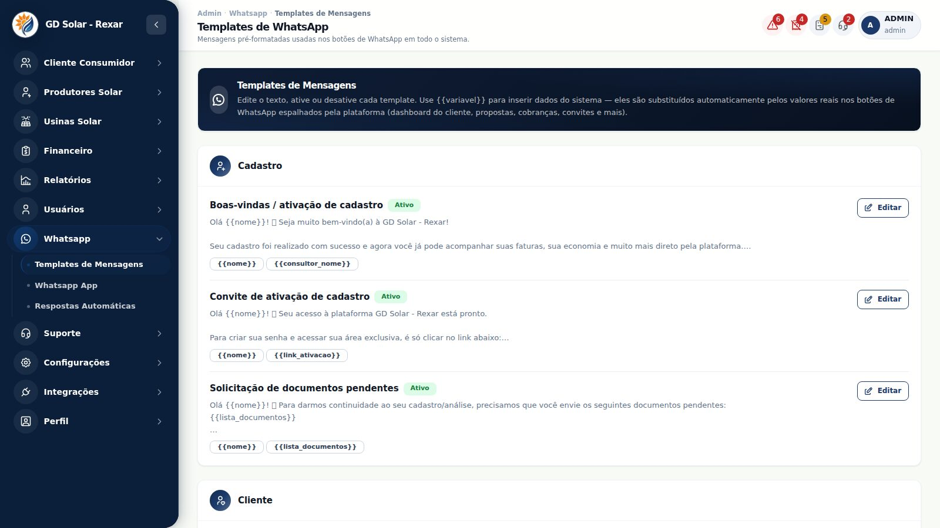
AULA 5 · NA PLATAFORMA
Modelos de mensagem
GD Solar · Formação em Energia por Assinatura
M11 · Aula 5

Slide 23
O plano de negócio em uma página
AULA 6
Consolidar tudo o que foi construído num plano de negócio de uma página
Aula
Os nove blocos
Exemplo preenchido

Slide 24
AULA 6 · O PLANO DE NEGÓCIO EM UMA PÁGINA
Os nove blocos
1. Proposta de valor (para cliente e produtor)
2. Mercado: distribuidora, região, público-alvo
3. Modelo: asset-light / heavy / híbrido · estrutura jurídica
4. Unit economics: crédito, desconto, taxa, repasse, margem/kWh
5. Metas 12 e 36 meses: usinas, MWh/mês, clientes
6. Ponto de equilíbrio e capital necessário
7. Equipe e parceiros
8. Indicadores-chave e metas
9. Riscos principais e mitigação
GD Solar · Formação em Energia por Assinatura
M11 · Aula 6
Notes:
São nove blocos. Um: a proposta de valor, em uma frase para o cliente — economia sem investimento — e uma para o produtor — renda com a usina cheia e zero trabalho. Dois: o mercado, ou seja, a distribuidora, a região e o público-alvo. Três: o modelo — leve, pesado ou híbrido — e a estrutura jurídica. Quatro: o unit economics, com o valor do crédito, o desconto, a taxa de administração, o repasse e a margem por quilowatt-hora, para 2026, 2027 e 2028. Cinco: as metas de doze e de trinta e seis meses, em usinas, megawatts-hora por mês e clientes. Seis: o ponto de equilíbrio e o capital necessário para chegar lá. Sete: a equipe e os parceiros. Oito: os indicadores-chave com as metas. E nove: os três ou quatro riscos principais, com a mitigação. Cada bloco já existe nos seus entregáveis: o trabalho agora é resumir.

Slide 25
AULA 6 · O PLANO DE NEGÓCIO EM UMA PÁGINA
Exemplo preenchido
1
Solaris Assinaturas: híbrido
2
consórcio (empresas) + associação (residências)
3
1 → 4 usinas em 36 meses
4
ponto de equilíbrio no mês 18
5
capital de giro R$ X
GD Solar · Formação em Energia por Assinatura
M11 · Aula 6
Notes:
Veja o exemplo da Solaris, a empresa fictícia do módulo zero. Modelo híbrido: a integradora constrói usinas para investidores e as gere. Um consórcio para empresas e uma associação para residências. Meta: de uma para quatro usinas em trinta e seis meses. Ponto de equilíbrio no mês dezoito, com o capital de giro calculado na planilha. Equipe da fase um. Indicadores com metas. E os três riscos principais: regulação, inadimplência e ritmo de captação de usinas. Repare como cada número tem origem num laboratório ou numa planilha do curso.

Slide 26
AULA 6 · RESUMO
Para levar desta aula
1
9 blocos
2
números com origem
3
1 página
4
Próximo: projeto final
GD Solar · Formação em Energia por Assinatura
M11 · Aula 6
Notes:
Resumindo: nove blocos, números com origem, uma página. Esse plano é o entregável do módulo e a espinha do projeto final. No próximo e último módulo, você vai apresentar a sua empresa funcionando.

Slide 27
FECHAMENTO DO MÓDULO
Pratique e entregue
Exercícios
ENTREGÁVEL DO MÓDULO
Plano de negócio em uma página + matriz de riscos (10 riscos com probabilidade, impacto e mitigação) + identidade visual da sua empresa aplicada no laboratório.
1. Liste 8 perguntas para levar ao contador (regime da gestora, ISS, tributação da entidade, ICMS na sua UF, reforma tributária…).
2. Classifique 10 riscos na matriz e escolha os 3 que você mitiga primeiro.
3. Desenhe o organograma da empresa com 300 e com 1.500 clientes.
GD Solar · Formação em Energia por Assinatura
M11 · Fechamento

